Slide 1



北京化工大学
Beijing University Of Chemical Technology
深蓝质感简约答辩模板
基于小波变换和支持向量机的
癫痫脑电信号分类
BLUE TEXTURED SIMPLE REPLY TEMPLATE
中期答辩
日期：2019.4.15
日期：2020.4.22
答辩人：优品PPT
答辩人：陈帅华
指导老师：宿翀

Slide 2
目 录
CONTENTS
1
脑电信号特征提取
Feature extraction of EEG signal
2
脑电信号分类
Classification of EEG signal
3
总结与下步任务
Summary and Next Task

Slide 3
背景
Background

Slide 4
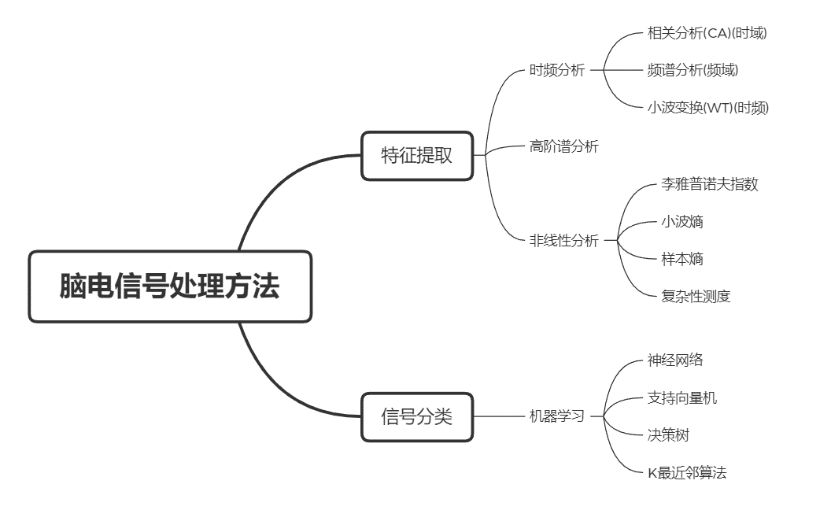
背景
脑电图(EEG)，是最常见监测大脑状态的方法，据统计80%癫痫患者的脑电图存在异常现象。
早期临床检测中，主要靠医务人员从医经验来识别特征波，进而对患者诊断，但这样会会使医务人员工作量庞大，同时人工识别有一定主观性，故寻求癫痫脑电信号识别分类方法意义重大。
图1-1 脑电信号处理方法概述

Slide 5
脑电信号特征提取
Feature extraction of EEG signal

Slide 6
脑电信号特征提取
Feature extraction of EEG signal
数据集介绍
特征提取
Introduction of data sets
Extraction of features

Slide 7



数据集介绍
第一部分
来源
本研究中所采用的数据集来自于波恩大学癫痫中心数据库
第二部分
组成
数据集
其中包含五组数据(用A-E表示)
A组 (健康志愿者睁眼时正常脑电信号)
B组 (健康志愿者睁眼时正常脑电信号)
C组 (癫痫患者发作间期病灶外的脑电信号)
D组 (癫痫患者发作间期病灶区的脑电信号)
E组 (癫痫患者发作期的脑电信号)
第三部分
内容
每组包含100个持续23.6s的单通道脑电片段，每个片段包含4097个数据点,脑电信号采样频率为173.61Hz

Slide 8
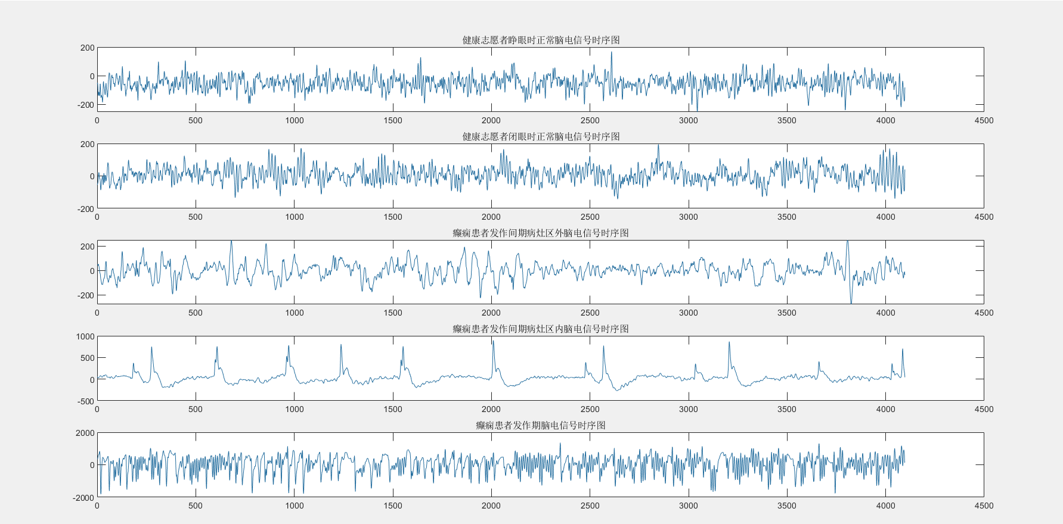
脑电信号时序图
图1-1 脑电信号时序图(A-E)
8

Slide 9
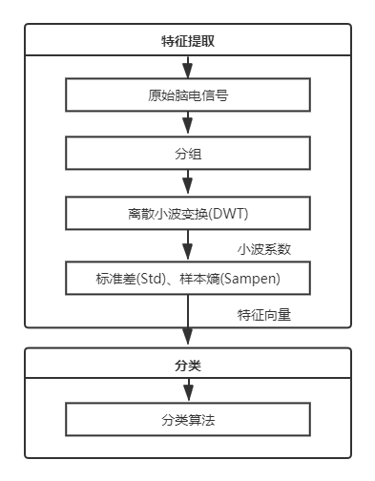
特征提取
分组：每个脑电片段以1024个数据点为一组，共可分为2000组脑电数据片段；
DWT：表征脑电信号时域及频域信息；表征特定频率子带内的信号性质；
标准差(Std)、样本熵(Sampen)：由小波系数计算得出作为癫痫脑电信号分类的特征向量。
分类：A vs E、B vs E、C vs E、D vs E
图1-2 特征提取框图
9

Slide 10
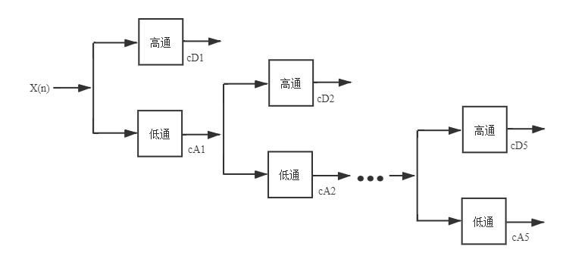
离散小波变换(DWT)
目的：在不同尺度上对信号进行分解，得到一系列小波系数;
具体过程：以’db4’为小波基，对X(n)进行五层小波分解，得到cD1、 cD2 、cD3 cD4、 cD5和 cA5六个频带上的小波系数
图1-3 离散小波变换分解框图
10

Slide 11
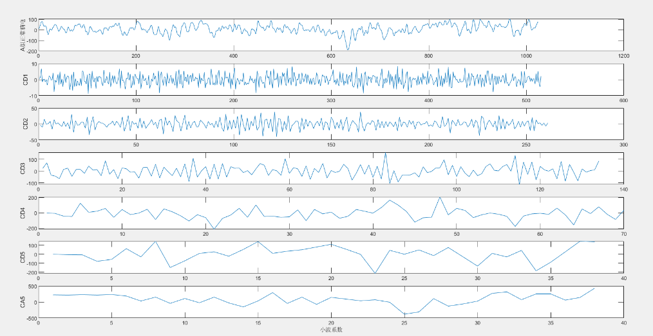
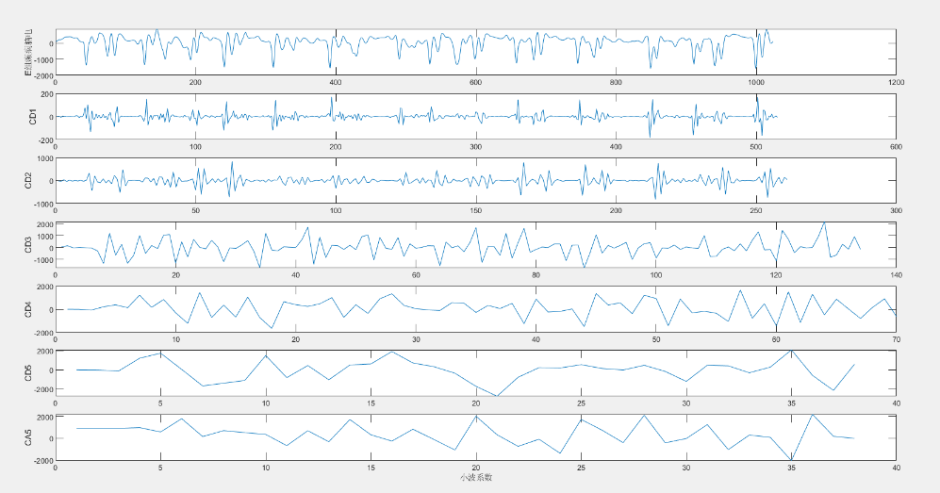
实验结果与分析
A组脑电信号经过五层小波变换得到的小波系数cD1~cD5、cA5；
E组脑电信号经过五层小波变换得到的小波系数cD1~cD5、cA5；
图1-4 A组脑电信号小波系数
图1-5 E组脑电信号小波系数
11

Slide 12
实验结果与分析
下表对变量的缩写及其含义进行了说明，B、C、D和E四组类似。
缩写
含义
缩写
含义
std_A
分组后A组原始脑电信号标准差
sampen_A
分组后A组原始脑电信号样本熵
std_A_d1
分组后A组详细系数cD1标准差
sampen _A_d1
分组后A组详细系数cD1样本熵
std_A_d2
分组后A组详细系数cD2标准差
sampen _A_d2
分组后A组详细系数cD2样本熵
std_A_d3
分组后A组详细系数cD3标准差
sampen _A_d3
分组后A组详细系数cD3样本熵
std_A_d4
分组后A组详细系数cD4标准差
sampen _A_d4
分组后A组详细系数cD4样本熵
std_A_d5
分组后A组详细系数cD5标准差
sampen _A_d5
分组后A组详细系数cD5样本熵
表1-1 A组变量缩写及含义说明
12

Slide 13
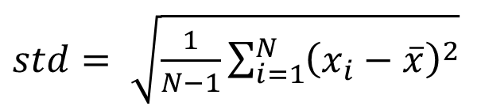
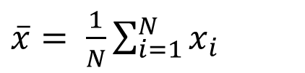
标准差(Std)
线性特征：肖文卿在《基于小波系数特征融合的小鼠癫痫脑电分类》一文中，提取标准差作为分类的线性特征，并据此对比了正常与癫痫状态小鼠不同小波系数的标准差值，发现存在显著差异。
$\overline{x}= \frac{1}{N}\sum_{i=1}^{N}{x_{i}}$
$std= \sqrt{\frac{1}{N−1}\sum_{i=1}^{N}{{\left(x_{i}−\overline{x}\right)}^{2}}}$
13

Slide 14
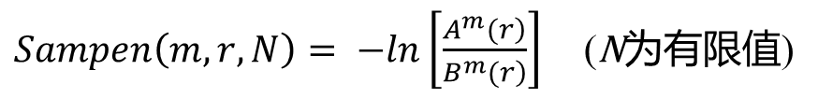
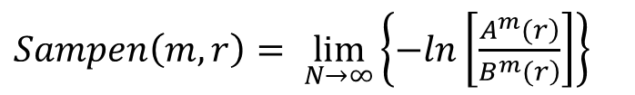
样本熵(Sampen)
非线性特征：Cheol Seung Yoo在《Automatic detection of seizure termination during electroconvulsive therapy using sample entropy of the electroencephalogram》一文中，根据在癫痫发作中，脑电信号样本熵下降这一结论进行了信号分类。
$Sampen\left(m,r\right)= \lim_{N→∞}\left\{−ln\left[\frac{\left.A^{m}(r\right)}{\left.B^{m}(r\right)}\right]\right\}$
$Sampen\left(m,r,N\right)= −ln\left[\frac{\left.A^{m}(r\right)}{\left.B^{m}(r\right)}\right]$(N为有限值)
14

Slide 15
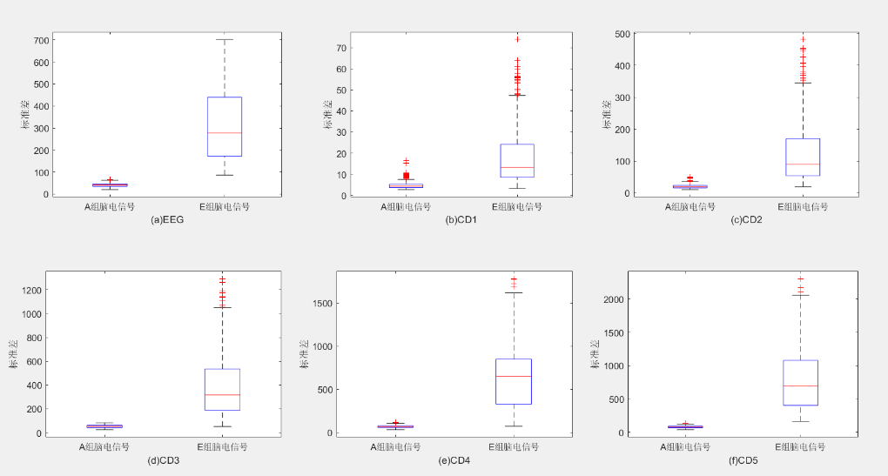
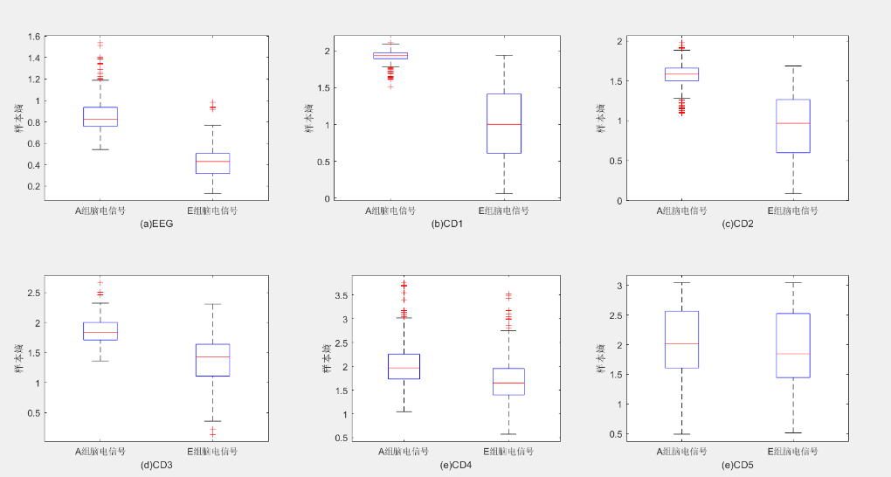
实验结果与分析
选择std_A(E)、std_ A(E) _d1~ std_ A(E) _d5作为特征向量；
选择sampen_A(E)、sampen_ A(E) _d1~ sampen_ A(E) _d3作为特征向量；
图1-6 A组和E组EEG及其小波系数cD1~cD5的标准差比较
图1-7 A组和E组EEG及其小波系数cD1~cD5的样本熵比较
15

Slide 16
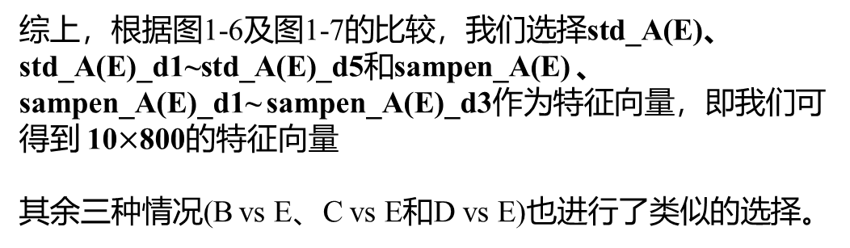
实验结果与分析
综上，根据图1-6及图1-7的比较，我们选择std_A(E)、std_A(E)_d1~std_A(E)_d5和sampen_A(E) 、sampen_A(E)_d1~ sampen_A(E)_d3作为特征向量，即我们可得到 10$×$800的特征向量
其余三种情况(B vs E、C vs E和D vs E)也进行了类似的选择。
16

Slide 17
脑电信号分类
Classification of EEG signal

Slide 18
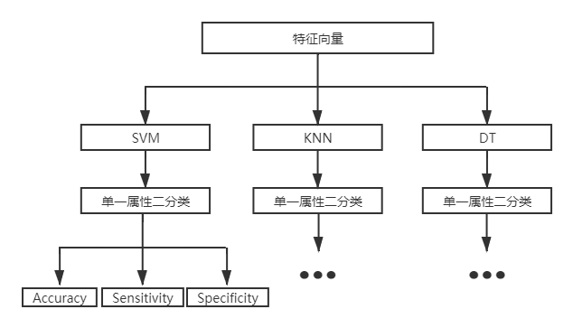
算法框架
单一属性二分类：以上得到的十维特征向量，每一维单独作为分类器的输入进行上述四种情况的分类；5折交叉验证，每个分类进行3次，结果取平均值。
Accuracy：准确率
Sensitivity：灵敏度
Specificity：特异度
图2-1 分类过程框图
18

Slide 19
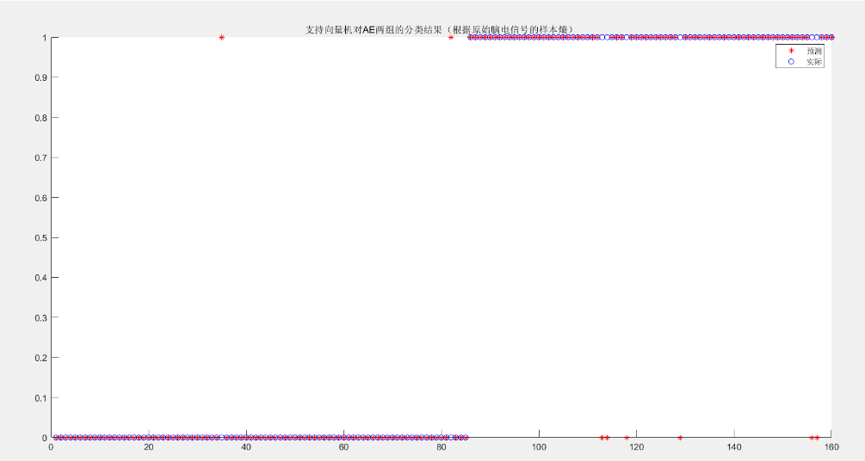
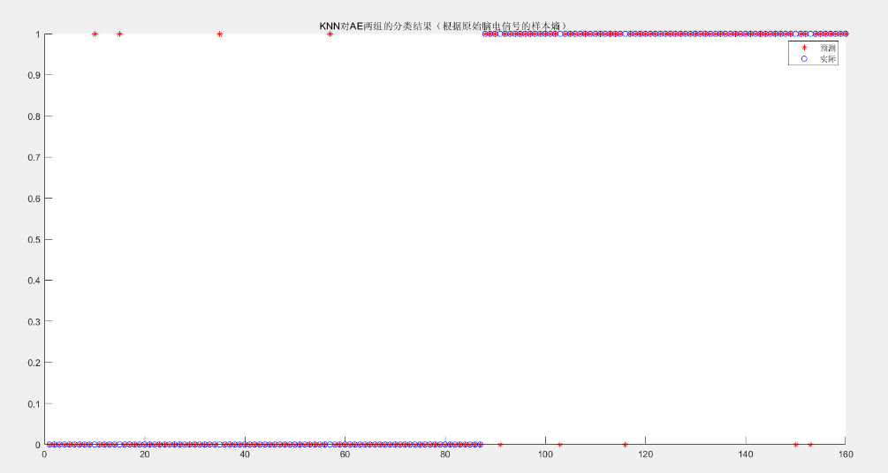
实验结果与分析
以A vs E为例，以下两图为以sampen_A(E)为特征向量，使用 SVM和KNN的分类结果。
图2-2 SVM对AE两组分类结果
图2-3 KNN对AE两组分类结果

Slide 20
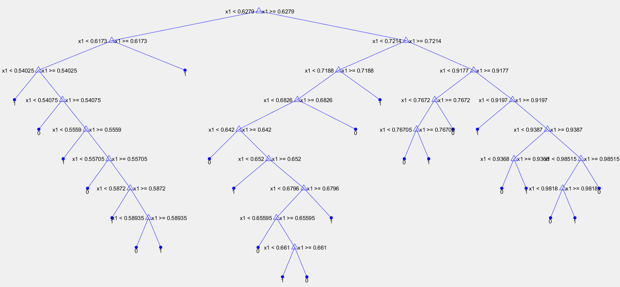
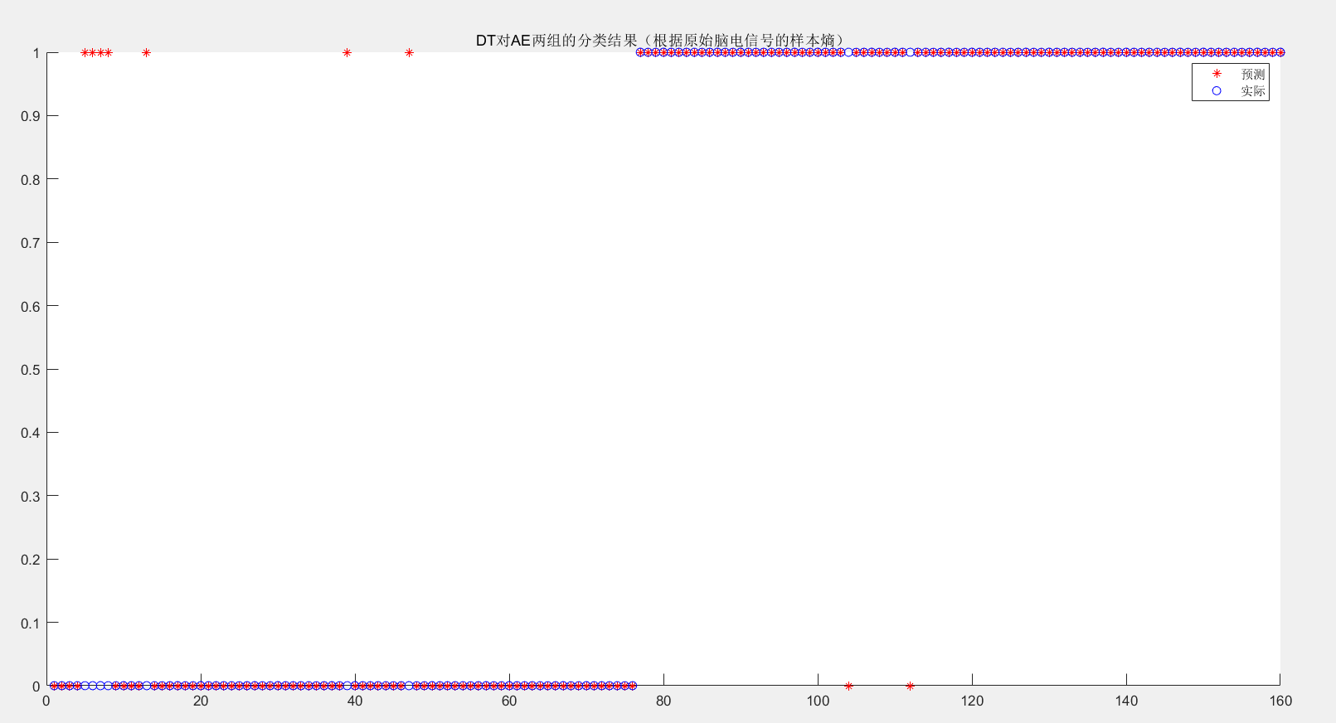
实验结果与分析
以A vs E为例，以下两图为以sampen_A(E)为特征向量，使用DT绘制出的分类树与得到的分类结果。
图2-4 分类树
图2-5 DT对AE两组变量分类结果

Slide 21
实验结果与分析
以下图表为使用SVM、KNN和DT进行二分类得到的分类结果，特征向量从左至右依次为std_AE、std_AE_d1~ d5、sampen_AE、sampen_AE_d1~ d3、其余三种情况类似。
图2-6 AE两组分类准确率
21

Slide 22
实验结果与分析
图2-7 AE两组分类灵敏度

Slide 23
实验结果与分析
图2-8 AE两组分类特异度

Slide 24
实验结果与分析
结论：
使用上述三种方法根据任意一个特征向量得到的分类准确率均大于58%，特异度均大于50%，除去以sampen_BE_d3为特征向量进行B、E两组二分类得到的灵敏度(46.68%)，其余灵敏度均大于58%；
整体来看，std这一特征取得的分类效果最好；sampen_d3这一特征取得的分类效果最差；
从整体分类效果上看，以标准差为特征时的分类性能要优于样本熵；
对于单一属性二分类，支持向量机的分类效果要优于其余两种方法。

Slide 25
实验结果与分析
 | 本文所用方法 |  |  | 2013 | 2015 | 2019
 | SVM | KNN | DT | Multi Scale K-Means | MLPC | KNN
A vs E | 99.54% | 100% | 100% | 100% | 99.8% | 100%
B vs E | 97.42% | 99.54% | 99.38% | 99.0% | 99.3% | 100%
C vs E | 97.79% | 98.29% | 97.75% | / | 98.5% | 100%
D vs E | 94.67% | 96.5% | 94.17% | / | 94.9% | 100%
MLPC : Multilayer perceptron classifier(多层感知器分类器)
表2-1 DE两组分类特异度

Slide 26
总结与下步任务
Summary and next task

Slide 27

总结
针对脑电信号特征提取问题，本文基于离散小波变换，通过计算原始脑电信号及小波系数的标准差和样本熵得到了10$×$800的特征向量；
针对脑电信号分类问题，本文使用SVM、KNN和DT三种方法针对四种情况，利用单一属性进行了二分类，每次分类基于5折交叉验证，并进行3次分类得到平均值；同时与前人的结果进行对比，证明了本实验结果的有效性。

Slide 28



下步任务
多属性二分类
BP神经网络
使用SVM、KNN和DT融合多种属性对上述四种情况进行二分类
学习BP神经网络，将其应用于EEG信号分类之中
结果统计分析
对最终得到的分类结果进行统计分析，得出结论

Slide 29
参考文献
[1]肖文卿,汪鸿浩,詹长安.基于小波系数特征融合的小鼠癫痫脑电分类[J].计算机工程与应用,2019,55(14):155-161.
[2]Cheol Seung Yoo,Dong Chung Jung,Yong Min Ahn,Yong Sik Kim,Su-Gyeong Kim,Hyeri Yoon,Young Jin Lim,Sang Hoon Yi. Automatic detection of seizure termination during electroconvulsive therapy using sample entropy of the electroencephalogram[J]. Psychiatry Research,2012,195(1-2).
[3]Yatindra Kumar,Mohan Lal Dewal,Radhey Shyam Anand. Relative wavelet energy and wavelet entropy based epileptic brain signals classification[J]. Biomedical Engineering Letters,2012,2(3).
[4]Al Ghayab Hadi Ratham,Li Yan,Siuly S,Abdulla Shahab. A feature extraction technique based on tunable Q-factor wavelet transform for brain signal classification.[J]. Journal of neuroscience methods,2019,312.
[5]Samiee Kaveh,Kovács Petér,Gabbouj Moncef. Epileptic seizure classification of EEG time-series using rational discrete short-time fourier transform.[J]. IEEE transactions on bio-medical engineering,2015,62(2).
[6]Zhu G, Li Y, Wen P P, et al. Unsupervised classification of epileptic EEG signals with multi scale K-means algorithm[C]//International Conference on Brain and Health Informatics. Springer, Cham, 2013: 158-167.

Slide 30
北京化工大学
Beijing University Of Chemical Technology
深蓝质感简约答辩模板
感谢各位老师批评指正
BLUE TEXTURED SIMPLE REPLY TEMPLATE
Thank you for the criticism of the teachers
日期：2020.4.22
日期：2019.4.15
答辩人：优品PPT
答辩人:陈帅华
指导老师：宿翀

